Slide 1
TRƯỜNG THCS THỊ TRẤN PHÚ HÒA
CHÀO MỪNG CÁC EM THAM GIA LỚP HỌC
MÔN CÔNG NGHỆ 6
Giáo viên
NGUYỄN THỊ MINH NỮ

Slide 2
KIỂM TRA BÀI CŨ
Nêu khái ngôi nhà thông minh ? Lấy ví dụ.
=> Ngôi nhà thông minh là ngôi nhà được trang bị hệ thống điều khiển tự động hoặc bán tự động để các thiết bị , đồ dùng trong nhà có thể tự động hoạt động theo ý muốn của chủ nhà.
VD: Bóng điện, chuông báo cháy, cửa tự động…

Slide 3
Ngày 11/10/2021
Tiết: 5+6
Bài 3 NGÔI NHÀ THÔNG MINH
1. Khái niệm ngôi nhà thông minh
2. Đặc điểm của ngôi nhà thông minh

Slide 4
Phiếu học tập số 2
Câu hỏi | Trả lời
Câu 1: Hệ thống điều khiển và các đồ dùng điện tự động trong nhà thông minh mang lại lợi ích gì cho con người?
Có thể cài đặt các chương trình đồ dùng điện ở trong nhà. Giám sát các hoạt động của đồ dùng điện bằng điện thoại thông minh. Sử dụng pin năng lượng mặt trời.
=> Tính tiện ích cho ngôi nhà

Slide 5
Phiếu học tập số 2
Câu hỏi | Trả lời
Câu 2: Việc quan sát hoạt động của các đồ dùng điện trong nhà bằng điện thoại thông minh có thể giúp ích cho con người trong trường hợp nào?
Việc giám sát hoạt động của các đồ dùng điện trong nhà bằng điện thoại thông minh có thể giúp ích cho con người trong những trường hợp vị hỏng, cháy, nổ.
=> Tính an ninh, an toàn cho ngôi nhà

Slide 6
Phiếu học tập số 2
Câu hỏi | Trả lời
Câu 3: Việc sử dụng pin năng lượng mặt trời khiến ngôi nhà thông minh có ưu điểm gì so với ngôi nhà thông thường?
Việc sử dụng pin năng lượng mặt trời khiến ngôi nhà thông mình có ưu điểm: Tiết kiệm năng lượng: tận dụng tối đa năng lượng từ gió tự nhiên và ánh sáng mặt trời.
=> Tính tiết kiệm năng lượng cho ngôi nhà.

Slide 7
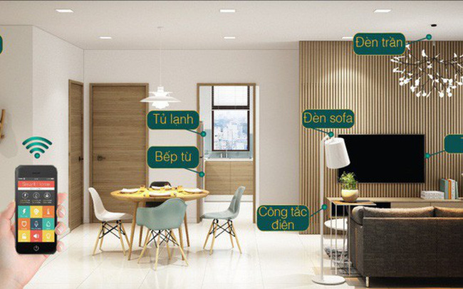
Các đồ dùng trong nhà thông minh
Cho biết các đồ dùng công nghệ có những tiện ích gì trong ngôi nhà thông minh ?
  Các đồ dùng được cài đặt chương trình để tắt/ mở/ khoá tự động mà không cần con người tác động trực tiếp.

Slide 8
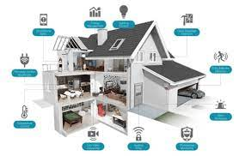
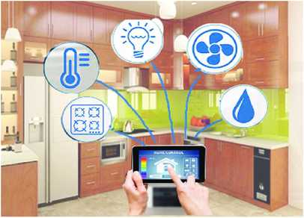
Hệ thống điều khiển tự động.
Sử dụng điện thoại để giám sát
Việc sử dụng các thiết bị công nghệ giúp kiểm soát an ninh cho ngôi nhà như thế nào ?
  Việc giám sát ngôi nhà từ xa cũng giúp kiểm soát an ninh cho ngôi nhà.

Slide 9
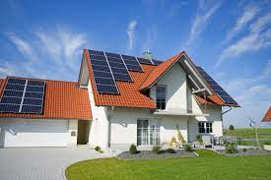
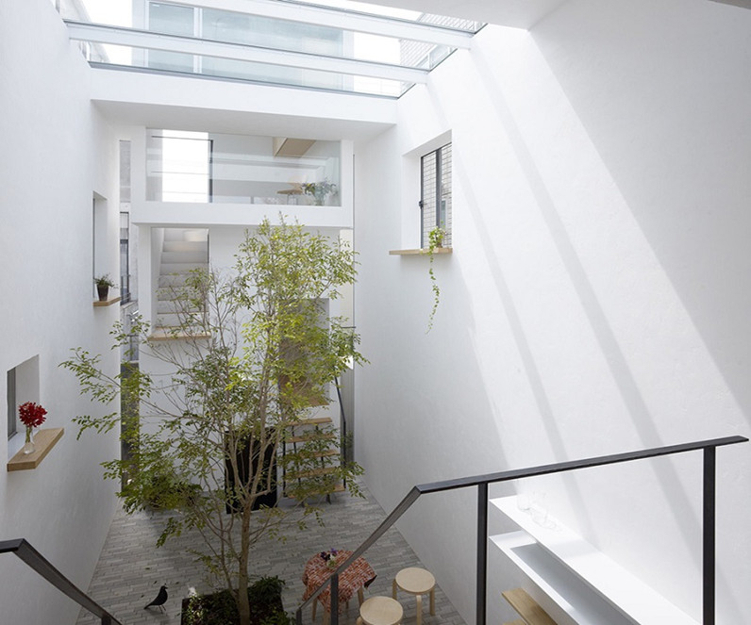
pin năng lượng mặt trời
Hệ thống cửa đón ánh nắng mặt trời
Để tiết kiệm năng lượng cho ngôi nhà, người ta đã làm gì?
  Sử dụng những đồ dùng điện và gas tự động, lắp đặt những hệ thống cửa, rèm để đón ánh sáng mặt trời và gió tự nhiên giúp tiết kiệm điện (dùng cho đèn chiếu sáng, quạt, máy nước nóng, máy sưởi,…).

Slide 10

2. Đặc điểm của ngôi nhà thông minh
Một ngôi nhà thông minh có các đặc điểm sau:
Tiện ích: có hệ thống điều khiển các đồ dùng điện của ngôi nhà tự động hoạt động theo chương trình cài đặt sẵn.
An ninh, an toàn: có thể gíam sát ngôi nhà và điều khiển các đồ dùng điện trong nhà từ xa bằng phần mềm cài đặt trên điện thoại, máy tính bảng …
Tiết kiệm năng lượng: tận dụng tối đa năng lượng từ gió tự nhiên và ánh sáng mặt trời.

Slide 11





LUYỆN TẬP

Slide 12
Em hãy cho biết các biểu hiện dưới đây thể hiện đặc điểm nào của ngôi nhà thông minh.
Người đi đến, đèn tự động bật lên; khi không có người, đèn tự động tắt.
Đặc điểm: Tiện ích + Tiết kiệm năng lượng

Slide 13
Em hãy cho biết các biểu hiện dưới đây thể hiện đặc điểm nào của ngôi nhà thông minh.
Có màn hình hiển thị hình ảnh của khách ở cửa ra vào.
Đặc điểm: An ninh, an toàn

Slide 14
Em hãy cho biết các biểu hiện dưới đây thể hiện đặc điểm nào của ngôi nhà thông minh.
Có hệ thống điều khiến từ xa để cửa tự động mở
Đặc điểm: Tiện ích

Slide 15
Em hãy cho biết các biểu hiện dưới đây thể hiện đặc điểm nào của ngôi nhà thông minh.
Đúng 7 giờ sáng, rèm cửa tự động kéo ra để ánh sáng mặt trời chiếu vào nhà.
Đặc điểm: Tiện ích + Tiết kiệm năng lượng

Slide 16
Em hãy cho biết các biểu hiện dưới đây thể hiện đặc điểm nào của ngôi nhà thông minh.
Khi xuất hiện khói hoặc lửa, tín hiệu báo cháy phát ra.
Đặc điểm: An ninh, an toàn

Slide 17
Em hãy cho biết các biểu hiện dưới đây thể hiện đặc điểm nào của ngôi nhà thông minh.
Cửa tự động mở bằng cảm ứng vân tay.
Đặc điểm: Tiện ích + An ninh, an toàn

Slide 18
Em hãy cho biết các biểu hiện dưới đây thể hiện đặc điểm nào của ngôi nhà thông minh.
Ti vi tự động mở những chương trình mà chủ nhà yêu thích.
Đặc điểm: Tiện ích

Slide 19
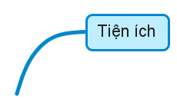


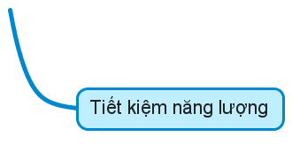

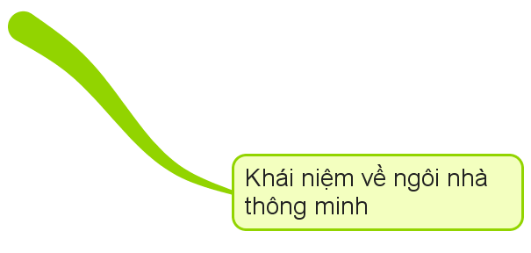
Sơ đồ tư duy bài học:

Slide 20
VẬN DỤNG
Em hãy mô tả những đồ dùng hoặc ngôi nhà thể hiện những đặc điểm của ngôi nhà thông minh mà em đã từng trông thấy hoặc sử dụng?
:

Slide 21
HƯỚNG DẪN TỰ HỌC
Bài vừa học:
Học nội dung ghi vở
2. Bài sắp học:
Dự án 1: Ngôi nhà của em

Slide 22



Xin chào và hẹn gặp lại!

